Slide 1

Отчет по лабораторной работе №3 Решение биматричной игры в смешанных стратегиях
Выполнил
студент группы J42112
Замыцкий Максим

Slide 2
Цель и задачи
Целью работы является укрепление представления и отработка навыков записи задач линейного программирования, соответствующей заданной платежной матрице игры
Постановка задачи: реализовать программу для ЭВМ, которая решает биматричную игру в смешанных стратегиях

Slide 3
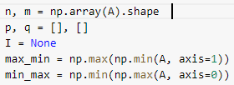
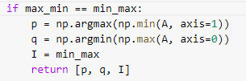
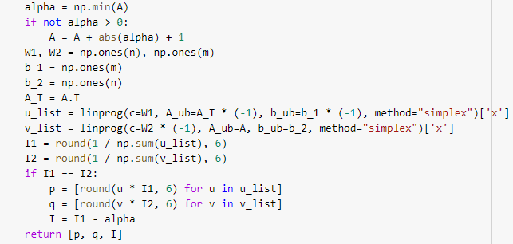
Модель
Получаем размерность матрицы:
Если цена игры для обоих игроков одинакова то :
Сделаем все значения матрицы натуральными числами:

Slide 4
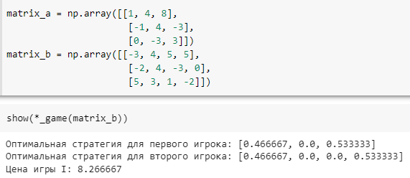
Результат

Slide 5
Вывод
Была разработана на языке программирования высокого уровня программу для ЭВП, которая решает задачу биматричной игры в смешанных стратегиях

Slide 6

Спасибо за внимание!
Ваши контакты

